Slide 1
tipos de metodología cascada vs ágil diseño de sistema.

Slide 2
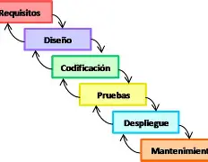
metodología cascada diseño de sistema
La metodología cascada es un enfoque de desarrollo de software que organiza el proceso en fases secuenciales. Cada fase debe completarse antes de pasar a la siguiente, lo que permite una planificación clara y un control sobre los plazos y presupuestos.

Slide 3
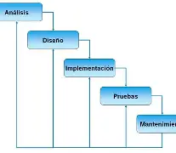
Este modelo es útil en proyectos donde los requisitos son estables y bien definidos desde el inicio. Sin embargo, su rigidez puede ser un inconveniente si se requieren cambios durante el desarrollo.

Slide 4
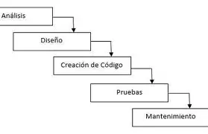
características
Estructura unidireccional estricta: Cada fase debe completarse en orden sin poder volver atrás.
Poca o ninguna intervención por las partes interesadas después de la primera etapa: Se deben documentar todas las interacciones en la primera etapa.

Slide 5
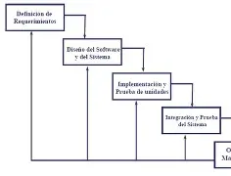
Documentación detallada y anticipada de todo el proceso: La información se pasa fácilmente de una fase a otra.
Estructura clara y planificada: La calidad de la planificación inicial define el resultado final.

Slide 6
Aplicabilidad en diversos tipos de proyectos: Aunque originada en la construcción y la fabricación, se aplica frecuentemente en el ciclo de vida de proyectos relacionados con el desarrollo de sistemas (SDLC) para proyectos de ingeniería de software y TI.

Slide 7
Tipos
Sistemas de software: Se utilizan para el desarrollo de aplicaciones y sistemas operativos, donde los requisitos son precisos y se requiere un proceso de desarrollo secuencial.
Sistemas de ingeniería: Se aplican en proyectos de ingeniería donde se requiere un diseño y desarrollo estructurados y secuenciados.
Sistemas de producción: Se utilizan en la fabricación y producción, donde cada etapa del proceso debe completarse antes de avanzar a la siguiente.

Slide 8
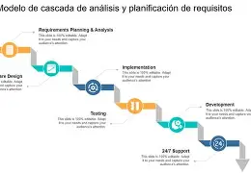
Sistemas de producción: Se utilizan en la fabricación y producción, donde cada etapa del proceso debe completarse antes de avanzar a la siguiente.

Slide 9
conclusión
La metodología cascada es una herramienta valiosa para proyectos que requieren un enfoque estructurado y planificado, pero es importante considerar las necesidades específicas del proyecto y elegir el tipo de metodología adecuada para maximizar la efectividad y reducir los riesgos.

Slide 10
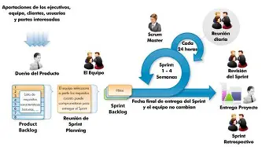
ágil diseño de sistema.
Que es
El diseño ágil de sistemas se basa en principios de desarrollo ágil, que priorizan la flexibilidad, la colaboración y la entrega rápida de valor.
Metodologías: Se utilizan enfoques como Scrum y Kanban para organizar proyectos en ciclos cortos, permitiendo adaptar los requisitos según las necesidades del cliente.

Slide 11
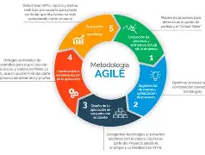
Arquitectura: La arquitectura ágil se centra en sistemas escalables y robustos, promoviendo la modularidad y la adaptabilidad.

Slide 12
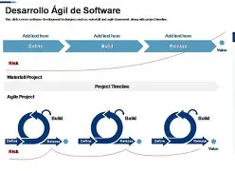
Participación del cliente: La participación activa del cliente en cada entrega mejora la calidad del producto y evita sorpresas desagradables.
Iteración continua: Los equipos ágiles trabajan en iteraciones constantes, ajustando su estrategia según el feedback y los cambios en los requisitos.

Slide 13
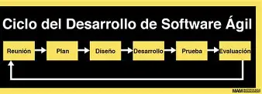
Diseño colaborativo: El diseño ágil fomenta la colaboración entre diseñadores, desarrolladores y propietarios de productos, mejorando la coherencia y la experiencia del usuario.
Estos principios ayudan a crear productos de alta calidad y a responder rápidamente a las demandas del mercado.

Slide 14
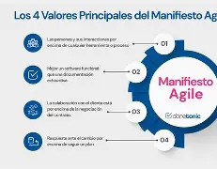
Características
El diseño ágil se basa en principios que priorizan la flexibilidad, la colaboración y la entrega continua de valor al cliente. Algunas de las características clave del diseño ágil son:
Diseño centrado en el usuario: Se diseñan software y sistemas teniendo en cuenta las necesidades y preferencias del usuario, involucrándolo en el proceso de diseño.

Slide 15
Diseño iterativo e incremental: Se realizan ciclos de desarrollo cortos y repetitivos, donde cada ciclo produce un incremento funcional del producto, permitiendo una evolución gradual y constante.
Diseño centrado en la retroalimentación: Se valora la retroalimentación constante del cliente y se ajusta el diseño en consecuencia para maximizar la satisfacción del cliente.
Estas características permiten a los equipos ágiles adaptarse rápidamente a los cambios y responder de manera efectiva a las demandas cambiantes, lo que resulta en un software y sistema que sean adaptables, utilizables y mantenibles.

Slide 16
Elementos
El diseño ágil se basa en principios que priorizan la flexibilidad, la colaboración y la mejora continua. Algunos elementos clave incluyen:
Diseño centrado en el usuario: Involucra a los usuarios en el proceso de diseño para entender sus necesidades y preferencias.
Diseño iterativo e incremental: Se realizan entregas en ciclos cortos, permitiendo ajustes y retroalimentación constantes.
Colaboración constante: Los equipos trabajan juntos para resolver problemas y adaptarse a los cambios.

Slide 17
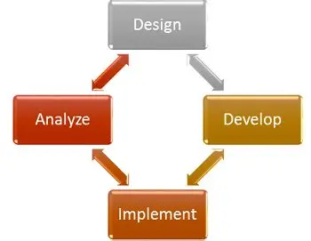
Mejora continua: Se evalúan y mejoran los productos a medida que se desarrollan, en lugar de esperar a la entrega final.
Estos principios ayudan a crear sistemas que sean adaptativos, utilizables y mantenibles, satisfaciendo las expectativas de los usuarios y partes interesadas.

Slide 18
conclusión
Scrum es un marco de trabajo ágil que ayuda a equipos a gestionar proyectos complejos de manera colaborativa y iterativa. Se basa en principios como la transparencia, la inspección y la adaptación, y se estructura en ciclos cortos llamados sprints. Durante cada sprint, el equipo desarrolla una parte del producto que es potencialmente entregable, permitiendo una entrega temprana y frecuente de valor al cliente. Scrum se aplica en diversos ámbitos, desde el desarrollo de software hasta la gestión de proyectos en general, y se basa en la inteligencia colectiva y la autoorganización del equipo.

